Slide 1

Проблема компенсаторности качеств личности современного педагога
Криницына Екатерина Владимировна, кандидат педагогических наук, доцент,
ведущий научный сотрудник ЧГИК

Slide 2
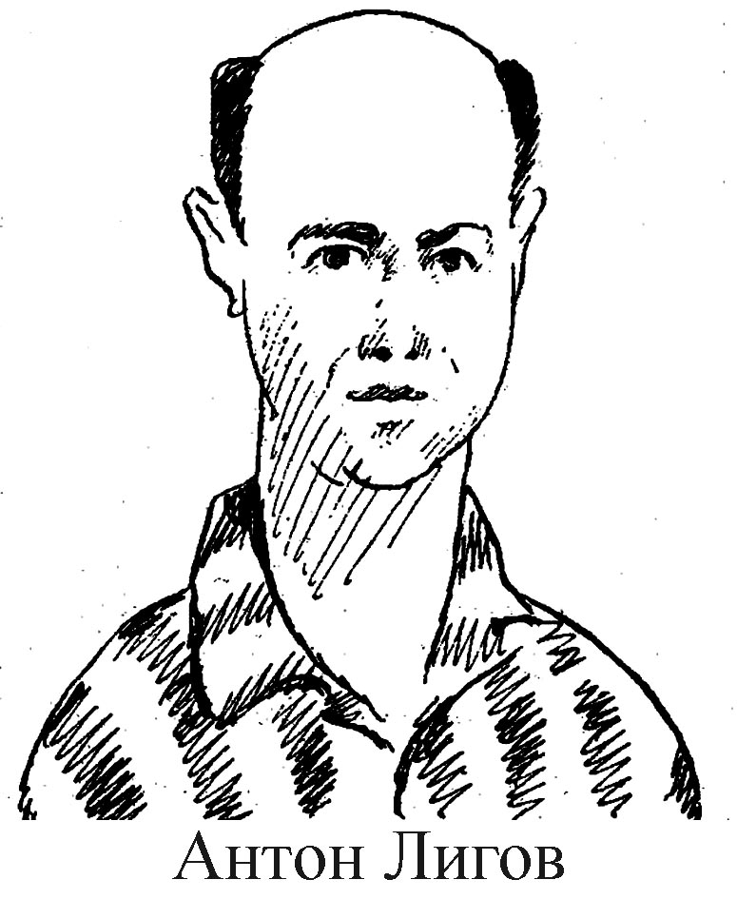
«Ничто так прочно не запоминают ученики, как ошибки своих учителей»

Slide 3
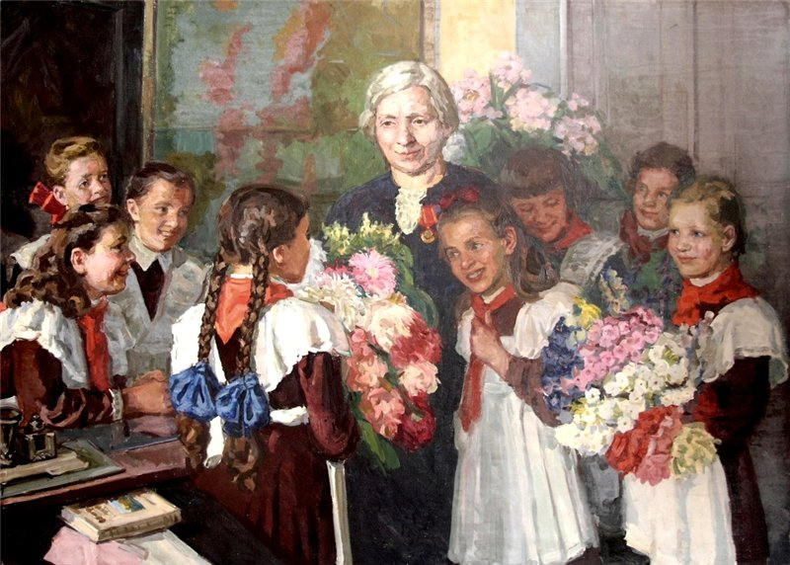
Ценностный портрет современного учителя
Индивидуальные ценности:
- доброта (65 %)
любовь к детям (60 %)
креативность (55 %)
чуткость (55 %)
общение (50 %)
Успешность (48 %)
жизненная мудрость (40 %)
«Награда учителю». Абрам М. Харьковский, советский художник

Slide 4
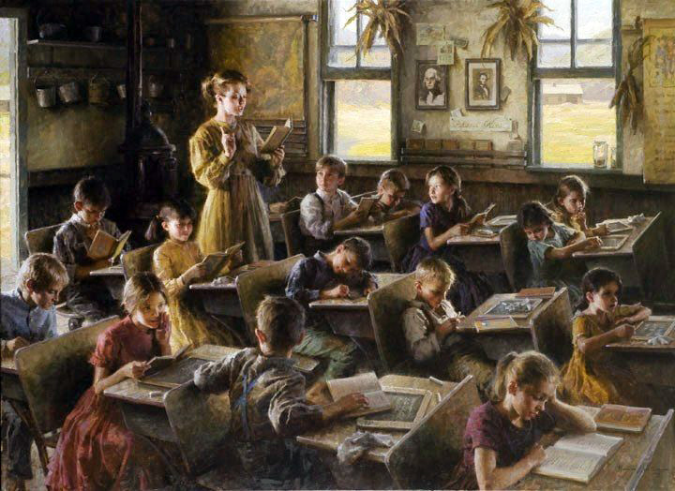
Ценностный портрет современного учителя
Ценности профессиональной реализации:
компетентность (75 %)
самосовершенствование (75 %)
ответственность и заинтересованность в работе (50 %)
позиция сотрудничества и партнерства (45 %)
педагогическая интуиция (35 %)
«Сельская школа». Морган Уэйстлинг, американский художник

Slide 5
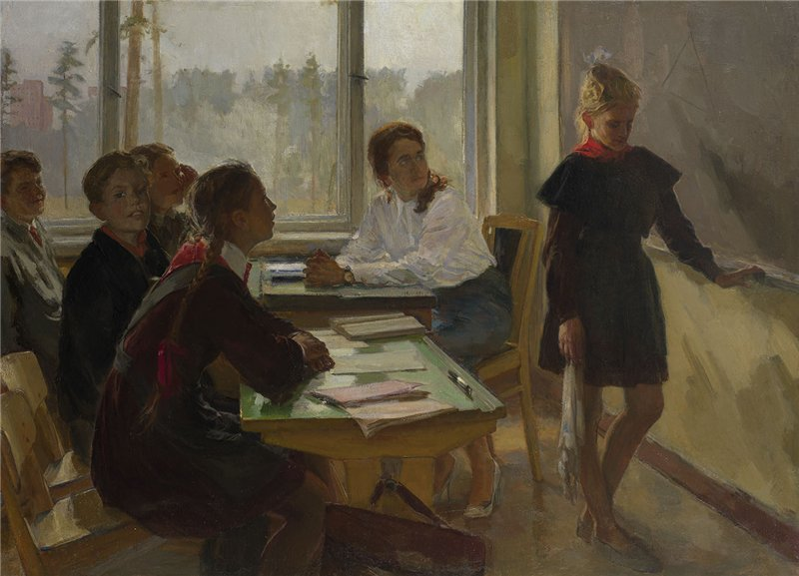
Ценностный портрет современного учителя
Социально-значимые, гуманистические ценности :
семья (90 %)
патриотизм (75 %)
материальное благосостояние (70 %)
духовность (55 %)
наслаждение прекрасным (природой, искусством) (45 %).
«Не решила». Виктор А. Цветков, российский художник

Slide 6
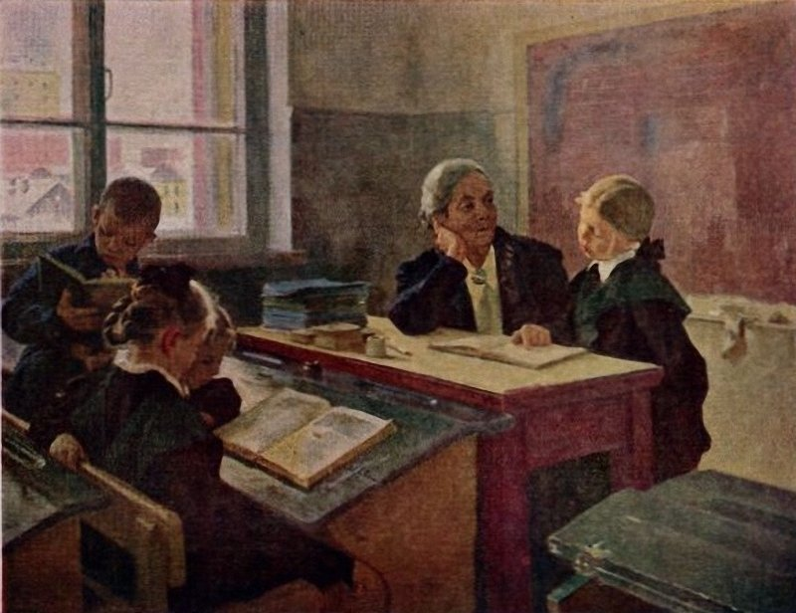
Ценностный портрет современного учителя
Нормативные ценности :
гедонизм (54%)
власть (50%)
традиции (8%)
универсализм (6%)
«Дополнительные занятия в школе». Дмитрий И. Пускин, советский художник

Slide 7
Ценности педагогов со стажем более 15 лет
Ценности педагогов со стажем менее 5 лет
1. Профессиональная деятельность
2. Самообразование
3. Собственный престиж
4. Семья
Высокий процент профессионального выгорания, неустойчивость ценностных ориентаций
1. Семья
2. Профессиональная деятельность
3. Собственный престиж
4. Самообразование
Слабая адаптивность к прогрессу в образовании, консерватизм

Slide 8
Ценностные ориентации прошлого
Трансформация ценностных ориентаций современности
Внимание к развитию личности ученика, его качеств
Видение одаренностей ученика, развитие их для повышения показателей успешного участия в научно-исследовательской и творческой деятельности

Slide 9
Ценностные ориентации прошлого
Трансформация ценностных ориентаций современности
Воспитанность (хорошие манеры, вежливость)
Воспитанность (свобода самовыражения, высокий интеллектуальный запас в ограниченной области знания, компромисность)

Slide 10
Ценностные ориентации прошлого
Трансформация ценностных ориентаций современности
Исполнительность (дисциплинированность); Ответственность (чувство долга, умение держать слово)
Рационализм (умение здраво и логично мыслить, принимать обдуманные решения)

Slide 11
Ценностные ориентации прошлого
Трансформация ценностных ориентаций современности
Общественное признание (уважение окружающих, коллектива, товарищей)
Творчество, возможность творческое деятельности (признание высоких творческих результатов, неординарности профессиональной деятельности)

Slide 12
Ценностные ориентации прошлого
Трансформация ценностных ориентаций современности
Вера в ребенка как стремление к положительному (продуктивному) результату
Вера в эффективность методик влияния на развитие качеств личности ребенка как направленность на результат

Slide 13
Ценностные ориентации прошлого
Трансформация ценностных ориентаций современности
Открытость, великодушие и благородство
Терпение, настойчивость, оптимизм

Slide 14
Ценностные ориентации прошлого
Трансформация ценностных ориентаций современности
Жизнерадостность (чувство юмора)

Slide 15
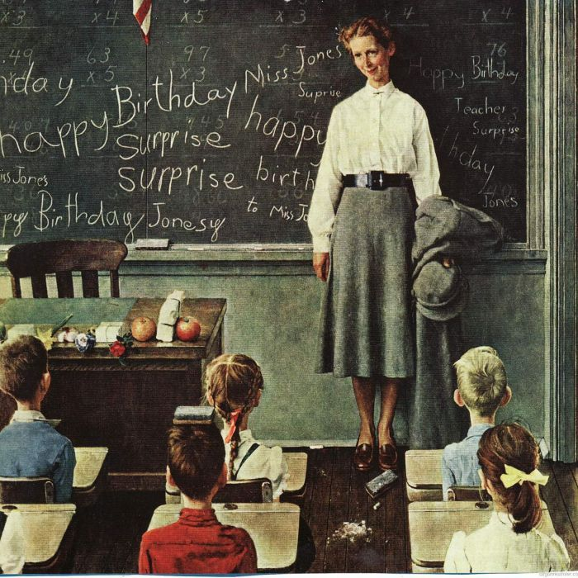
Тенденции ценностных изменений профессиональной деятельности педагога
общественный статус педагога
модель идеального ученика
цели деятельности педагога
цели деятельности ученика
приоритетные качества личности педагога
Happy Birthday Miss Jones! — С днем рождения, мисс Джонс! Американский художник Norman Rockwell

Slide 16
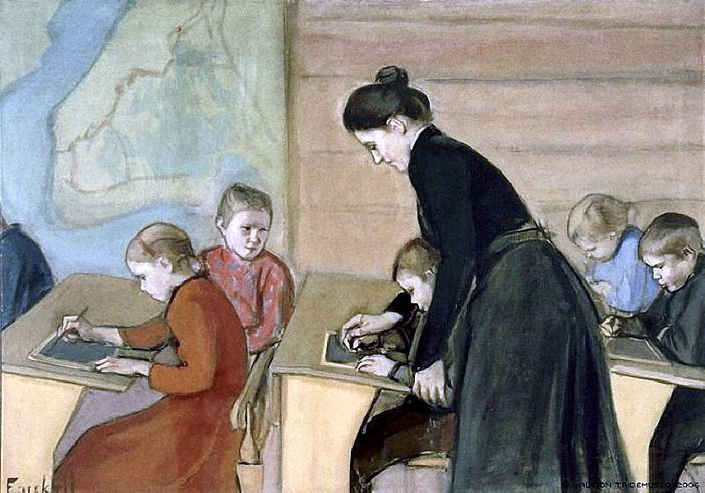
Рефлексия искусства как механизм переосмысления ценностей профессиональной деятельности
фильм «Жить» реж. В. Сигарев
фильм «Если я останусь» а реж.Р.Дж.Катлер
мелодрама «Кука» реж. Я. Чеважевский
роман «До встречи с тобой» Дж. Мойес
(«Последняя лекция» Пауш Рэнди
«Жизнь Пи» реж. Энг Ли
роман «Элегантность ежика» М. Барбери
книга «Пять языков любви» Г. Чепмен
роман «Цена нелюбви» Л. Шрайвер
фильм «Леди в фургоне» реж. Н. Хайтнер и др.
«Начальная школа». Магнус Энкель, финский художник

Slide 17
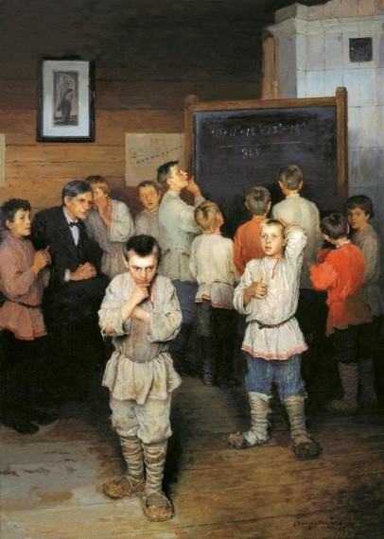
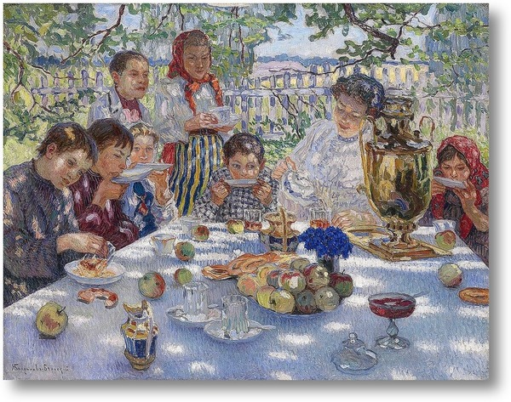
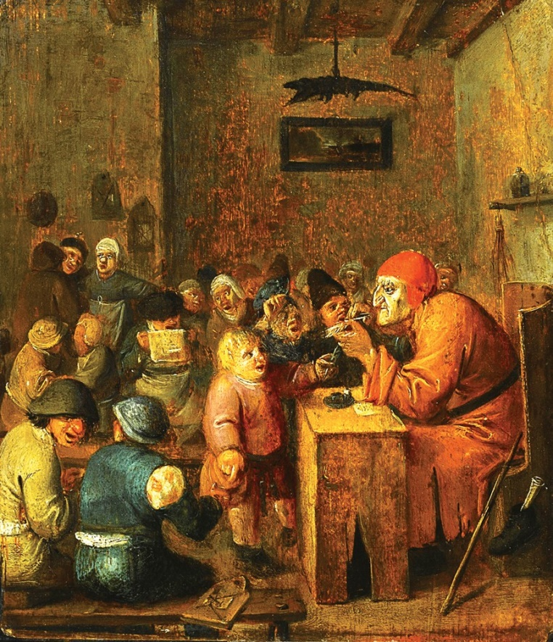
Спасибо за внимание!

